Slide 1

Johtamismalli partio-ohjelmassa
Notes:
Johtamismallin toteutumista partio-ohjelman eri aktiviteeteissa eri ikäkausille on analysoinut Ida Ringbom ja tämän koonnin tulokset on kerätty tähän esitykseen.

Slide 2


Slide 3
Johtamistaitoaktiviteettien osuus
Sudenpentujen aktiviteeteista 36 prosentissa opitaan johtamistaitoja
Seikkailijoiden aktiviteeteista 27 prosentissa
Tarpojien aktiviteeteista 45 prosentissa
Samoajien aktiviteeteista 57 prosentissa
Vaeltajien aktiviteeteista 82 prosentissa

Slide 4
Vuorovaikutustaidot painottuvat
Vuorovaikutustaidot 361 aktiviteettia
Itsensä johtamisen taidot 250 aktiviteettia
Organisointitaidot 231 aktiviteettia
Visiointitaidot 187 aktiviteettia

Slide 5
Painotukset ikäkausittain
Sudenpennuilla, seikkailijoilla, tarpojilla ja samoajilla painottuvat eniten vuorovaikutustaidot. Vaeltajilla itsensä johtamisen taidot painottuvat muita enemmän.
Toiseksi eniten opitaan
  sudenpennuissa visiointitaitoja
  seikkailijoissa organisointitaitoja
  tarpojissa ja samoajissa itsensä johtamisen taitoja
  vaeltajissa organisointitaitoja
Notes:
Tämän jälkeen voidaan tehdä lopuksi johtamismallileikki, jota voi hyödyntää kouluttaessa johtamismallia tai sen ollessa osa käytännön toimintaa mallin havainnollistamiseksi. Kaikki osallistujat nousee seisomaan. Ensin nostetaan kädet pään yläpuolelle suoraksi kämmenet vastakkain -> tämä on päämäärä. Sitten tehdään käsillä aaltoja vasemmalle puolelle -> tämä on toiminta. Sitten tehdään käsillä aaltoja kehon oikealle puolelle -> tämä on ryhmä. Lopuksi halataan itseä -> tämä on itsensä johtaminen. Itsensä johtaminen nivoo kaiken yhteen ja ilman sitä ei ole johtamista laisinkaan.

Slide 6
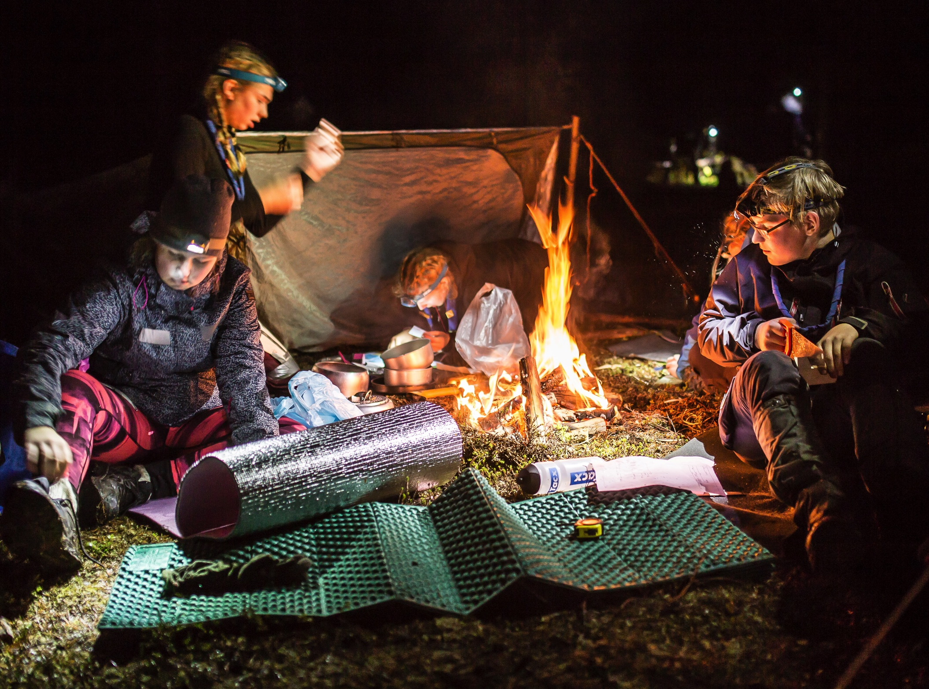


KIITOS!
Johtamiskeskustelua Suomen Partiolaisissa koordinoi johtamisverkosto. Jos sinua kiinnostaa edistää johtamista partiossa tai sinulla on käytännön idea johtamismallin toteuttamisesta partio-ohjelmassa, otathan yhteyttä inna.kulla@partio.fi tai sarita.murtojarvi@partio.fi.

